Slide 1
আজকের ক্লাসে তোমাদের সবাইকে

Slide 2
পাঠ পরিচিতি
শিক্ষক পরিচিতি
শ্রেণীঃ ৪র্থ
বিষয়ঃ বিজ্ঞান
অধ্যায়ঃ ৩
তারিখঃ ১৬/০৪/২০২১
মোঃ নুরুল ইসলাম
সহকারী শিক্ষক
জালদিয়া উচ্চ বিদ্যালয়
রাজবাড়ী সাদর, রাজবাড়ী
মোবাঃ 01711 515476
E-mail: 26kesloy@gmail.com

Slide 3
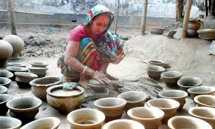
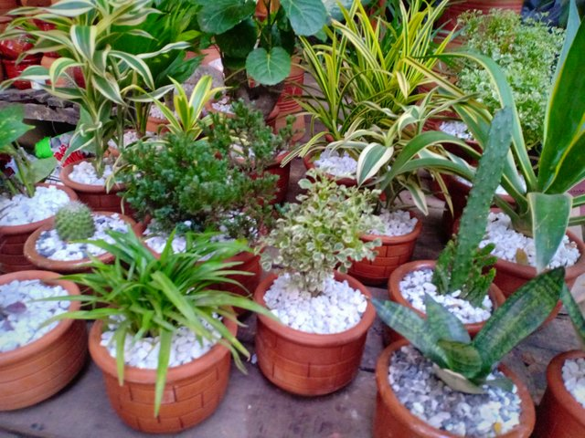
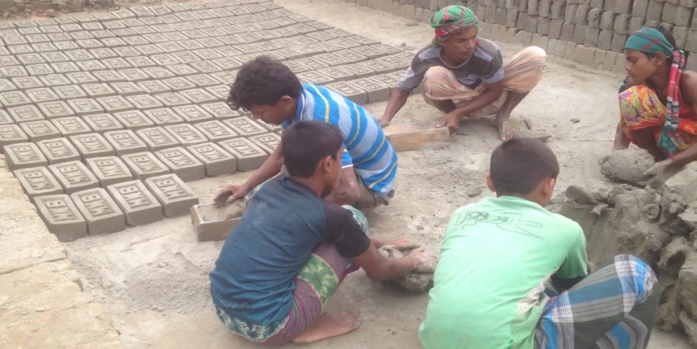
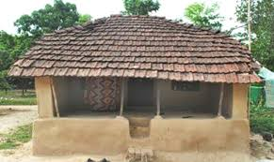
একজন কুমর বাসন তৈরি করছে, বাসন গুলো কি দিয়ে তৈরি ?
ফুলের টবে অনেক রকমের ফুল গাছ, ফুলের টবগুলো কি দিয়ে তৈরি ?
চিন্তা করে উত্তর কর ?
শ্রমিকেরা ইট তৈরি করছে, ইট কি দিয়ে তৈরি ?
একটি সুন্দর গ্রামের, ঘরটি কি দিয়ে তৈরি ?

Slide 4
তাহলে আমরা আজকে মাটি সম্পর্কে পড়তে যাচ্ছি.........

Slide 5
শিখন ফল-
এ পাঠ শেষে তোমরা......
ক মাটির সংজ্ঞা বলতে পারবে
খ মাটর বহুবিধি ব্যবহার বলতে পারবে
গ মাটির উর্বরতা বৃদ্ধির ধারনা বলতে পারবে
ঘ ফসলের আবর্তন সম্পর্কে বলতে পারবে

Slide 6
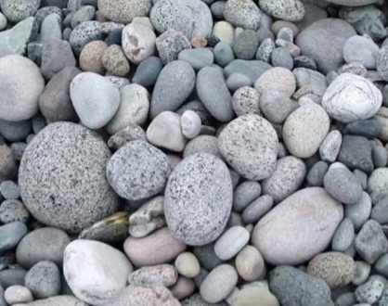
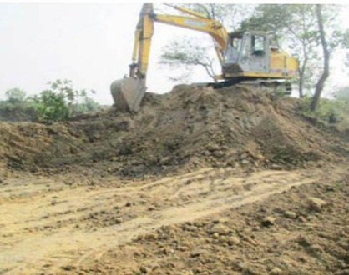
উদ্ভিদ জন্মাবে না
পানিধারন
ক্ষমতা নেই
আর্দতা নেই
দলা বদ্ধনয়
চিত্র ২ টি থেকে আমরা বুঝতে পারলাম, মাটি হতে হলে......
* উপরিস্থর নরম হতে হবে
চিত্রঃ পাথর
* চাষ উপযোগী হতে হবে
পানিধারন
ক্ষমতা আছে
* উদ্ভিদ জন্মানোর উপযোগী হতে হবে
* দলাবদ্ধ হতে হবে
অর্থাৎ-
উদ্ভিদ জন্মানোর উপযোগী ভূ-পৃষ্ঠের উপরি স্থরকেই মাটি বলে ।
আর্দতা আছে
উদ্ভিদ জন্মাবে
দলাবদ্ধ
চিত্রঃ মাটি

Slide 7
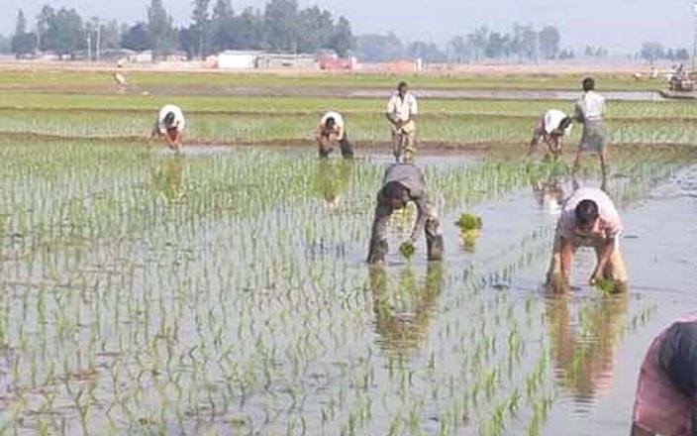
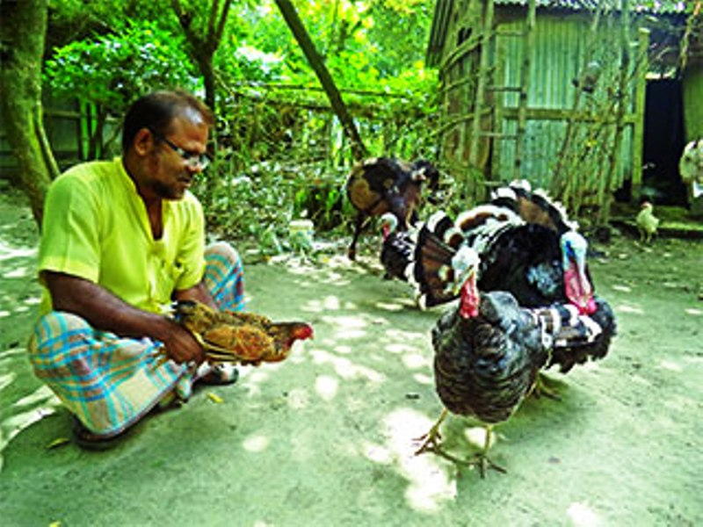
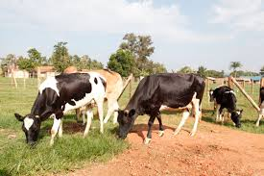
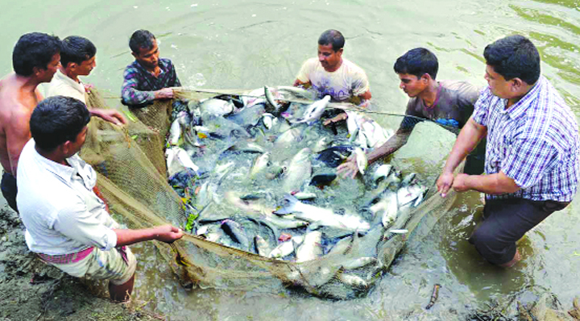
ফসল চাষাবাদে মাটির ব্যবহার হয়
গবাদি পাখি পালনে মাটির ব্যবহার হয়
কৃষি কাজে মাটির ব্যবহার
গবাদি পশু পালনে মাটির ব্যবহার হয়
মাছ চাষাবাদে মাটির ব্যবহার হয়

Slide 8
একক কাজ
১। কৃষি ক্ষেত্রে মাটি আর কি কি কাজে লাগে ?
২। মাটি দিয়ে কি কি তৈরি করা যাই ?
উত্তর মিলিয়ে নাউ
উত্তরঃ ১। সবজি চাষে, ফল-মূল চাষে, পুকুর খনন ইত্যাদি ক্ষেত্রে মাটি কাজে লাগে ।
উত্তরঃ ২। খেলনা, মাটির বাসন, ফুলদানি ইত্যাদি মাটি দিয়ে তৈরি করা যাই

Slide 9
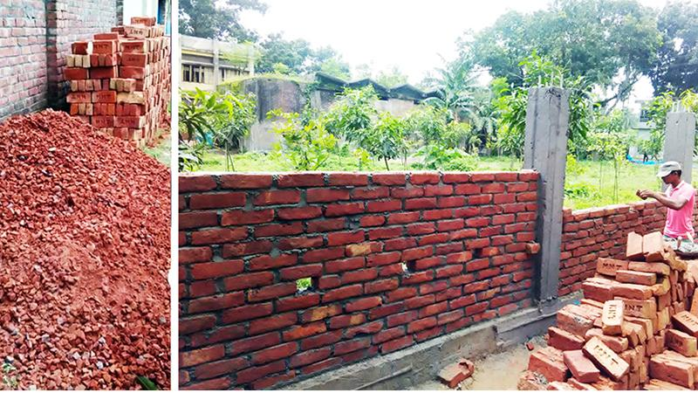
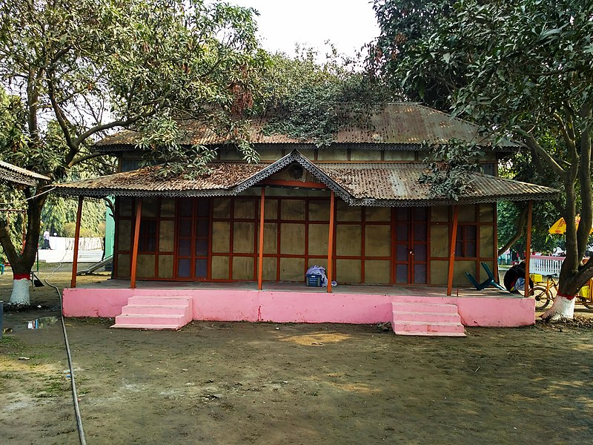
গৃহ নির্মানে মাটির ব্যবহার
*
*
ইট বা কঙক্রিটের মতো নির্মাণ সামগ্রী তৈরিতে মাটির ব্যবহার করা হয় ।
বসবাসের জন্য মানুষ মাটির উপরে মাটির ঘরবাড়ি নির্মান করে ।
বসবাসের জন্য মানুষ মাটির উপরে ঘরবাড়ি ও দালানকোঠা নির্মান করে ।

Slide 10
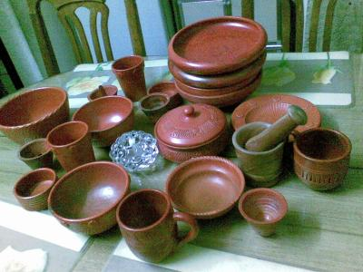
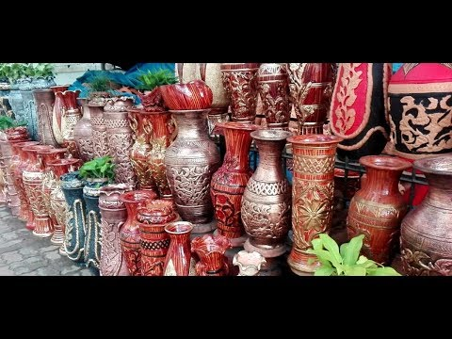
মৃৎশিল্পে মাটির ব্যবহার
*
*
বিভিন্ন ধরনের মৃৎশিল্প তৈরিতে মাটির ব্যবহার, যেমন- রান্নার হাড়িঁ-পাতিল, বাটি, ফুলদানি ইত্যাদি ।
মাটি দিয়ে তৈরি বিভিন্ন ধরনের শিল্পকর্ম যা ঘর সাজাতে এবং প্রদর্শনীতে ব্যবহার করা হয় ।

Slide 11
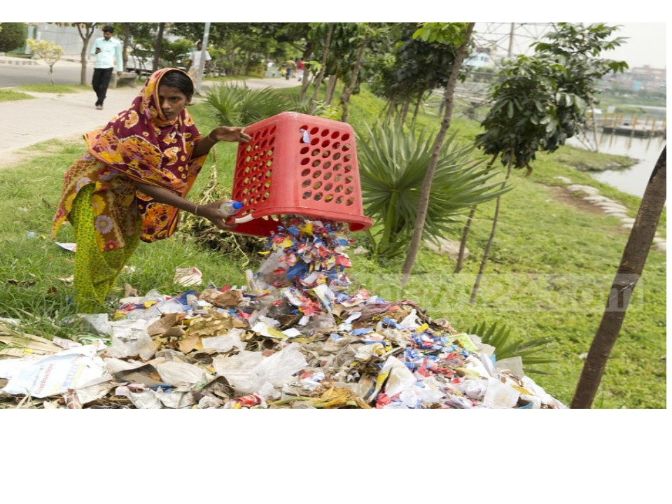
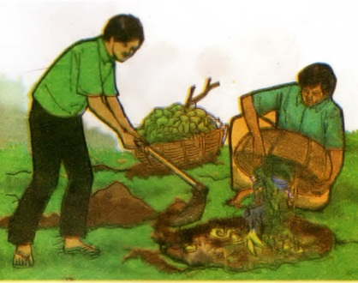
আবর্জনা ফেলার স্থান হিসাবে
*
*
মানুষের দৈনন্দিন কর্মকান্ডের ফলে প্রচুর পরিমাণে বর্জ্য উৎপন্ন হয়, এসব বর্জ্য মাটিতে ফেলা হয় ।
কখনো কখনো মাটিতে গর্ত করে আবর্জানা ফেলে তা ঢেকে দেওয়া হয়

Slide 12
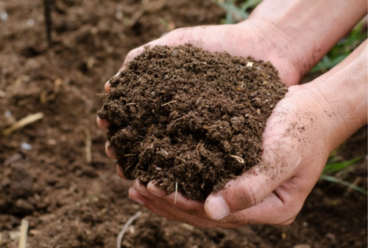
শ্রেণি মূল্যায়ন
১। উদ্ভিদের বৃদ্ধির জন্য বায়ু, পানি ও সূর্যের আলোর প্রয়োজন ।
উদ্ভিদের ভালো বৃদ্ধির জন্য আর কি প্রয়োজন ?
২। পুষ্টি উপদান বা সার কয় প্রকার ?
উত্তর মিলিয়ে নাউ
উত্তর ১) উদ্ভিদের ভালো বৃদ্ধির জন্য (পুষ্টি উপদান) সারের প্রয়োজন
উত্তর ২) পুষ্টি উপদান বা সার দুই প্রকার
অজৈব সার
জৈব সার

Slide 13
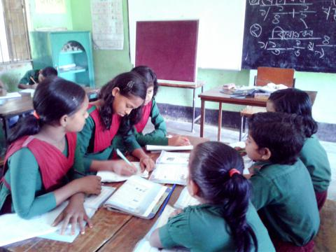
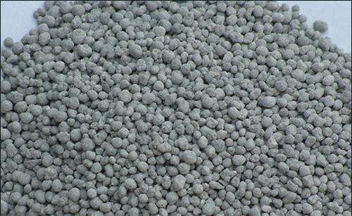
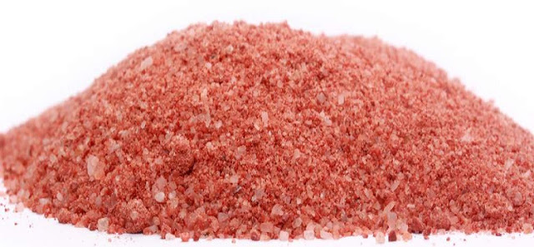
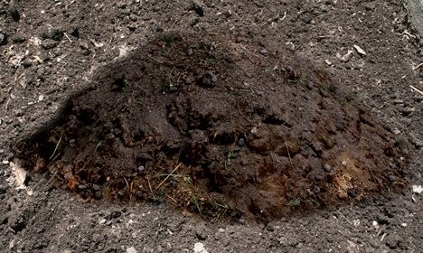
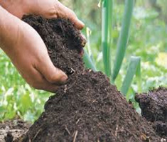
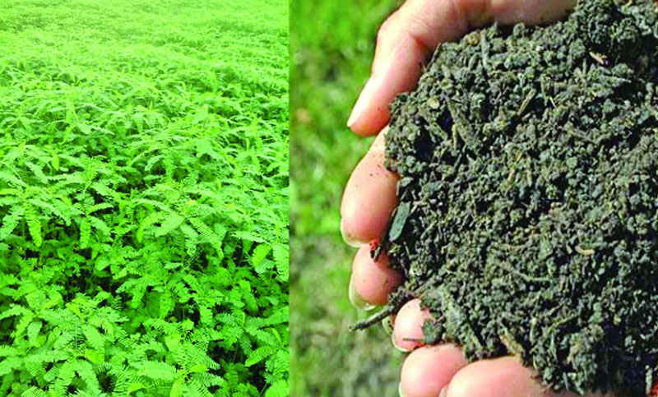
দলীয় কাজ
কাজঃ ৩ টি করে অজৈব সার ও জৈব সারের নাম লেখ
তোমাদের উত্তর মিলিয়ে নাউ
ইউরিয়া সার
টিএসপি সার
এমওপি সার
গোবর সার
আবর্জনা পচা সার
সবুজ সার
অজৈব সার
জৈব সার

Slide 14
ফসলের আবর্তন
যদি একই জমিতে একই ফসল বছরের পর বছইর চাষ করাহয়, তাহলে ফসল মাটির কিছু পুষ্টি উপদান ব্যবহার করে নিঃশেষ করে ফেলে । জমিতে পর্যয়ক্রমে বিভিন্ন ফসল চাষকরে মানে, ফসলের আবর্তন করে মাটির উর্বরতা বজায় রাখা যায় । শিম জাতীয় উদ্ভিদ চাষকরে মাটির হারানো পুষ্টি উপদান ফিরে পায় ।

Slide 15
বাড়ির কাজ
আমাদের জীবনে মাটির ৫ টি ব্যবহার লেখ ।
উদ্ভিদের বৃদ্ধির জন্য কী কী প্রয়োজন ?

Slide 16
ধ
ন্যবা
দ সবা
ইকে

